Slide 1
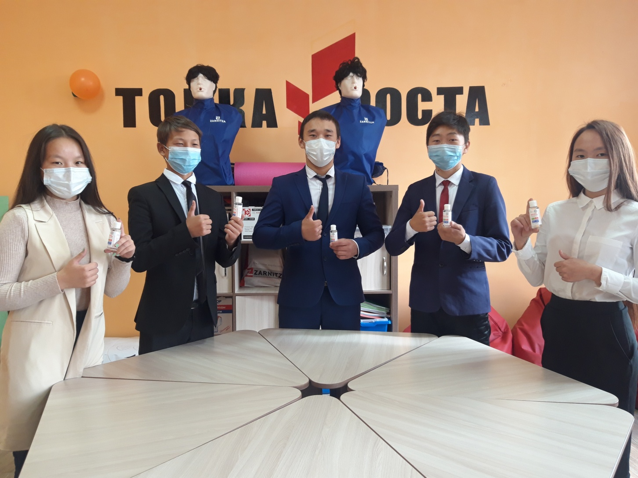
Отчет о работе Центра «Точка роста» 2020-2021 учебного года

Slide 2
Цель работы: Центра «Точка роста» повышение качества подготовки школьников, развитие у них современных технологических и гуманитарных навыков.
"Точка Роста" - это уникальная возможность и доступность для ребят из обычной сельской школы в формировании гибких компетенций и навыков, и образования в целом, - это возможность стать Центром притяжения для детей и родителей!

Slide 3
Ярмарка кружков дополнительного образования «Будем знакомы»
В последние недели сентября «Точка роста» открыла двери для своих будущих воспитанников. В центре состоялась ярмарка внеурочной деятельности, на которой обучающимся были представлены направления деятельности на этот учебный год. Ребята узнали, какие внеурочные деятельности будут проходить в «Точке роста», познакомились с педагогами и уже смогли определиться с выбором кружка.

Slide 4
29 сентября 2020 года, единый день открытия образовательных организациях Центра «Точка роста» в рамках выполнения плана мероприятий Федерального проекта «Современная школа» Национального проекта «Образование»
Место проведения – фойе школы и кабинеты Центра «Точка роста». Охват участников - 75человек. Из них: 55 обучающихся 2,6,7,10 классов, 15 работников школы, 5 гостей (представители администрации сумона, УО Сут-Хольского кожууна и МОиНРТ). Начальник Управления образования Ондар Л.С., представитель МОиНРТ и директор школы разрезали красную ленточку,
Гостям были показаны мастер-классы: работа с лего, квадрокоптерами и шахматам. На линейке был произведен запуск квадрокоптера. После линейки гости в сопровождении директора школы К.К. Сарыглар стали участниками экскурсии по территории Центра «Точка роста». Во время экскурсии гостей познакомили с новейшим оборудованием кабинетов технологии, ОБЖ и информатики. Наибольший интерес вызвали учебные манекены для проведения уроков ОБЖ. В этот же день начали свою работу кружки на базе Центра «Точка роста»
Учителей школы и гостей удивило и порадовало то, как необычно выглядит интерьер помещений: светлые стены и парты, удобные стулья и пуфы, яркие красные акценты на стенах в виде графических надписей. Но самым интересным и важным является техническое оснащение: 3D-принтеры, квадрокоптеры, новейшие ноутбуки, экран, на котором можно представить любую фигуру и т.д.

Slide 5
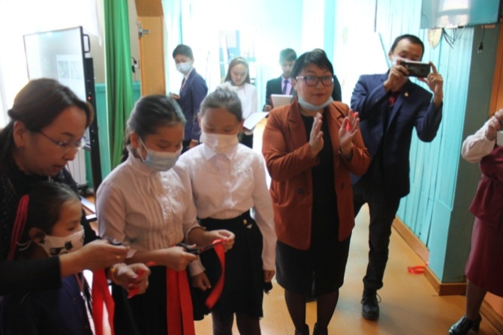
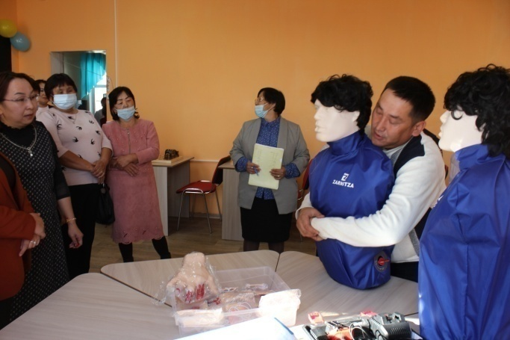
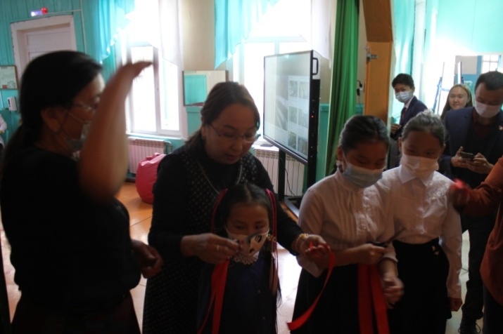
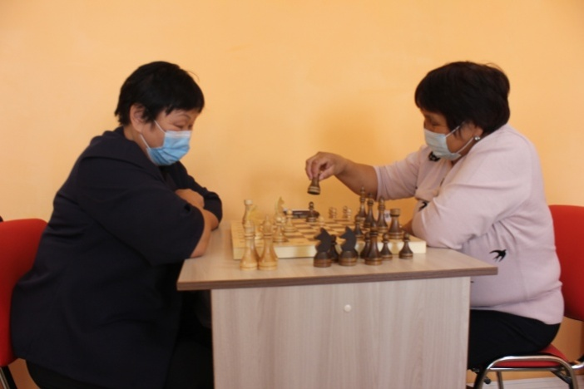
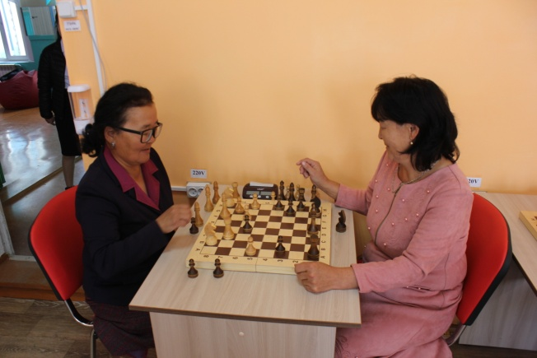
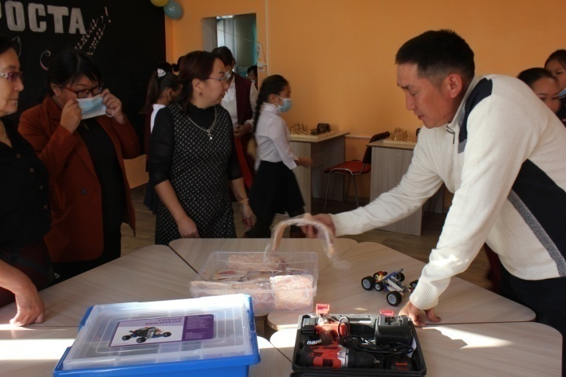
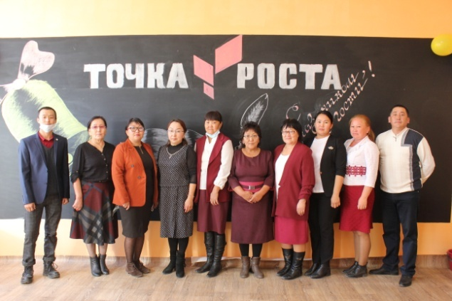
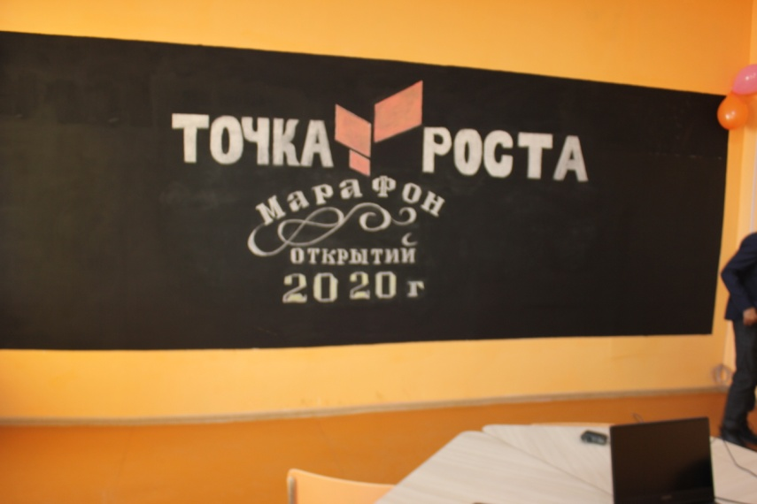

Slide 6
В октябре в школе начнут работать кабинеты формирования цифровых и гуманитарных компетенций, по учебным предметам «Технология», «ОБЖ», «Информатика» Это будут помещения для проектной деятельности – пространства, выполняющие роль центра общественной жизни школы.

Slide 7
В Центре «Точка роста» были разработаны и реализованы программы дополнительного образования и программы внеурочной деятельности.
№ | Ф.И.О. | должность | Название внеурочной деятельности | классы
1 | Ондар Чечен Николаевна | Руководитель Центра «Точка роста» | «Школьный медиацентр» 5-6 кл, «Фотомастерская» 7 кл «Фото-видео и аудиозапись» 8 кл, «Фотография» 9 кл, «Фотостудия» 10 кл | 5-10кл
2 | Сарыглар Кара-Кат Конгар-ооловна | Педагог по предмету «информатика» | «Знакомство со средой программирования Scratch» 5-7 кл, «Беспилотные летательные аппараты» 8-9 кл, «3D - модель» 10 кл. | 5-10кл
3 | Ондар Валентина Дотпес-ооловна | Учитель начальных классов | «Легоконструирование» 1-4 классов | 1-4 кл
4 | Куулар Римма Дугар-ооловна | Педагог по предмету «технология» | «Промышленный дизайн»5-8 классов | 5-10кл
5 | Сат Ян Михаилович | Педагог по предмету «ОБЖ» | «Первые шаги в медицину» 5 кл, «Оказание первой помощи» 6 кл, «Первая медицинская помощь» 8 кл. | 5-9 кл
6 | Сарыглар Шораан Алдын-оолович | Учитель физической культуры | «Шахмат» 5-8, 10 классов | 5-8 кл

Slide 8
В целях реализации федерального проекта «Современная школа» национального проекта «Образование» сотрудники центра образования цифрового и гуманитарного профилей «Точка роста» прошли обучение в очной и дистанционной форме (март, июнь)

Slide 9
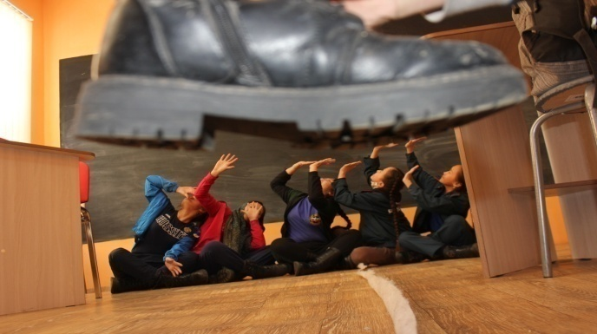
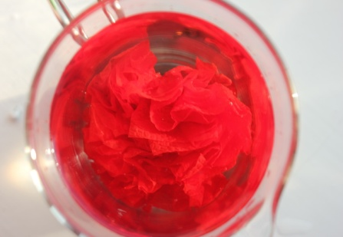
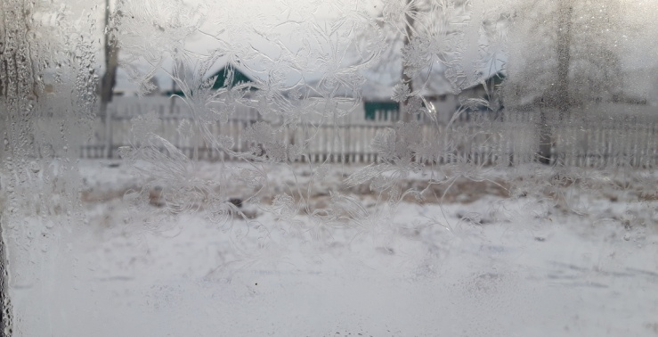
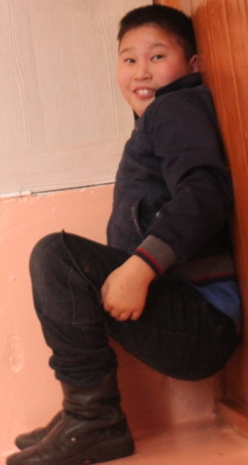
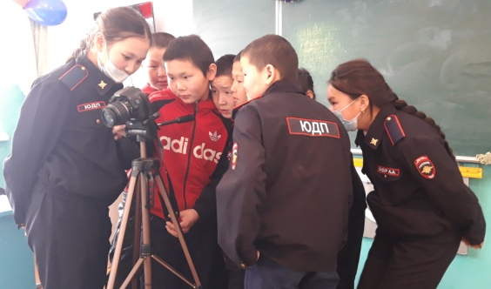
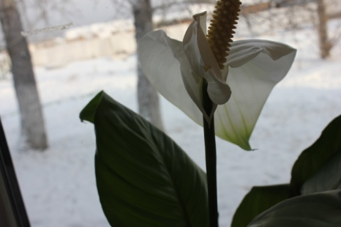
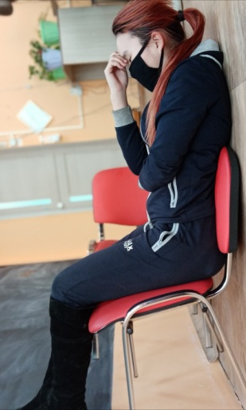
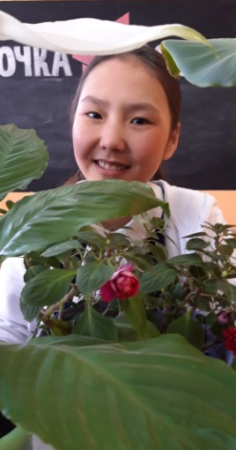
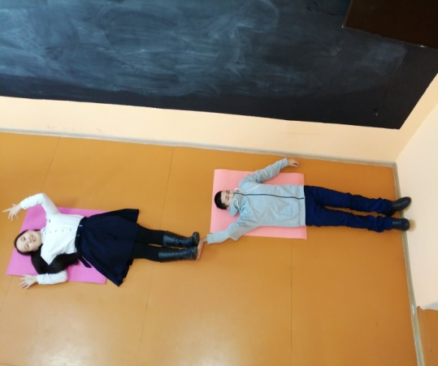
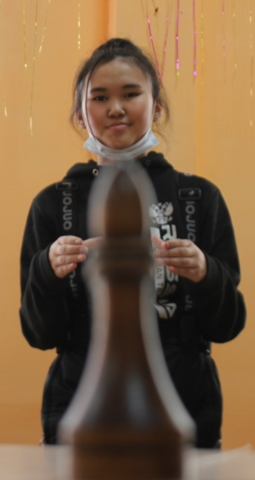
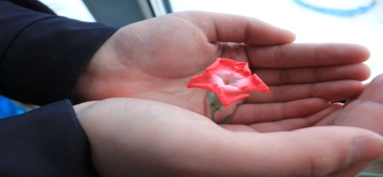
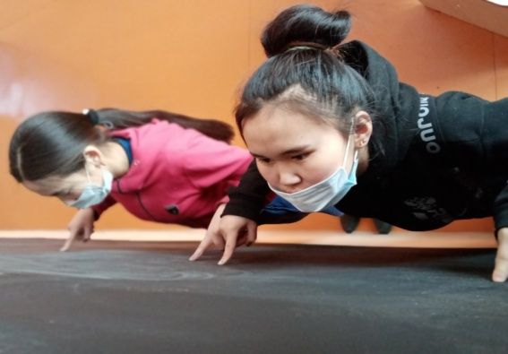
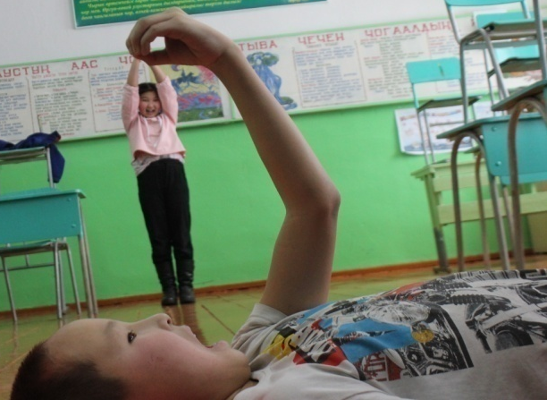
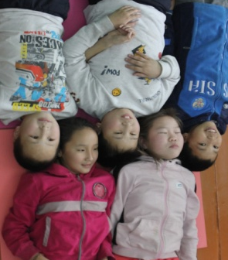
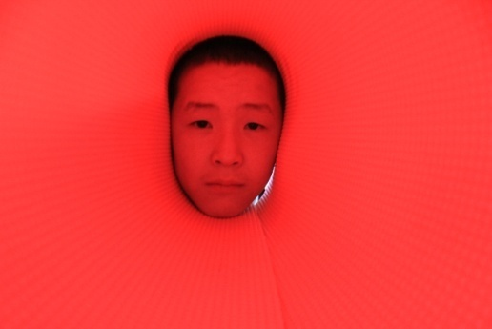
Школьный медиацентр

Slide 10
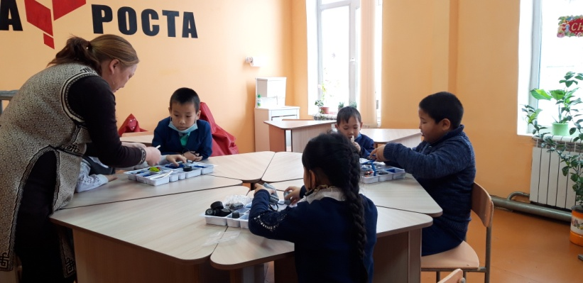
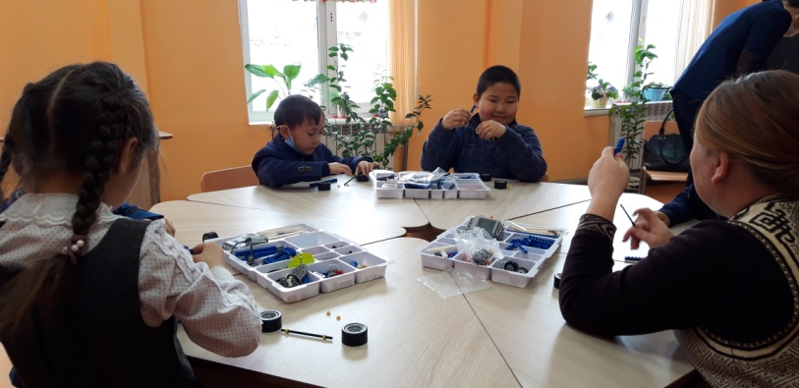
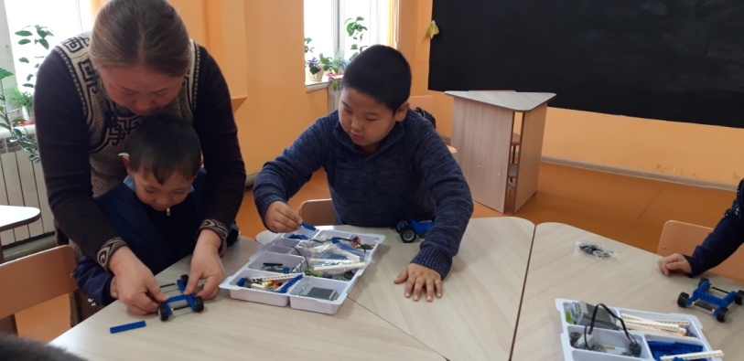
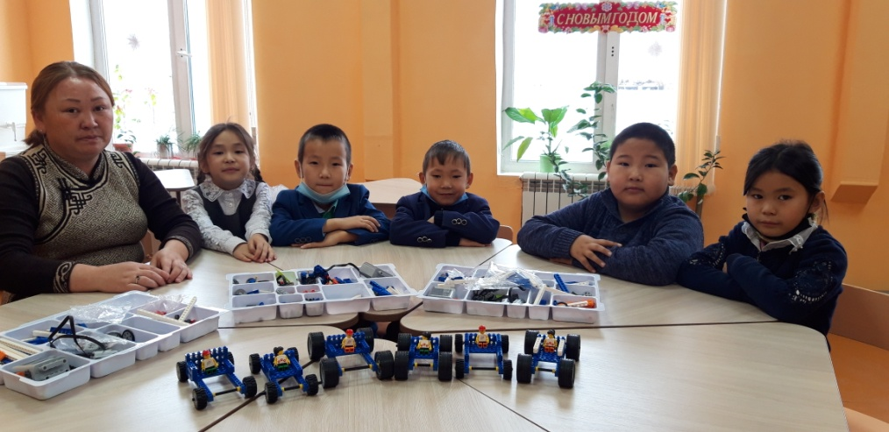
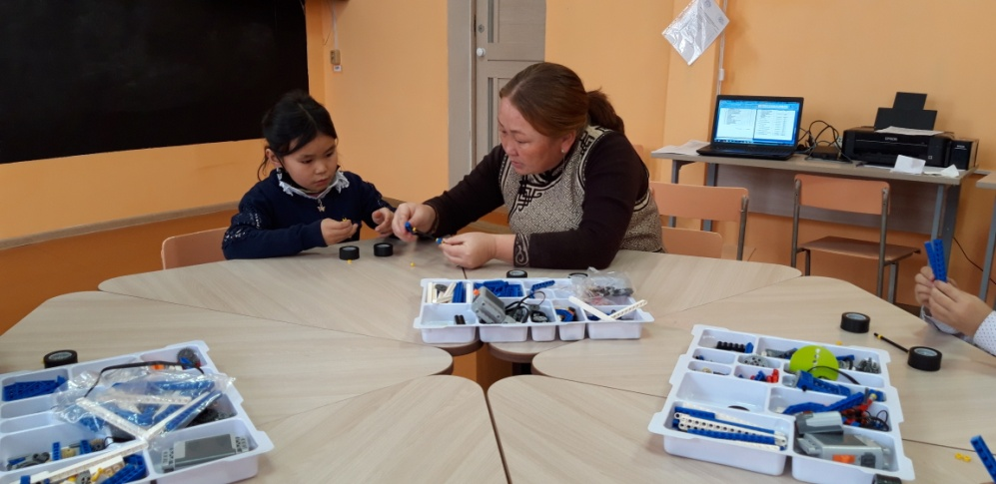
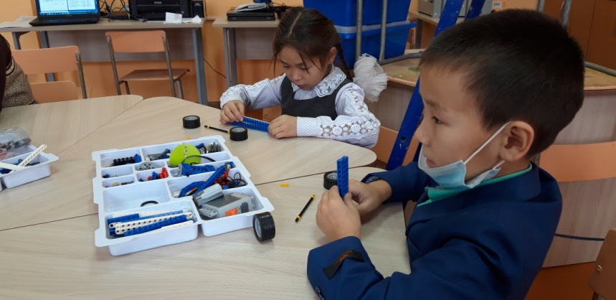

Легоконструирование

Slide 11
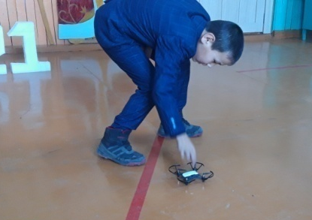
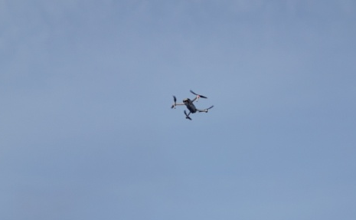
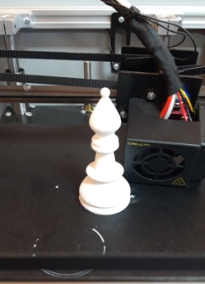
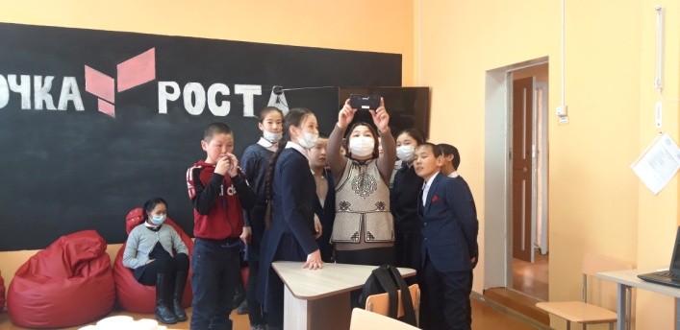
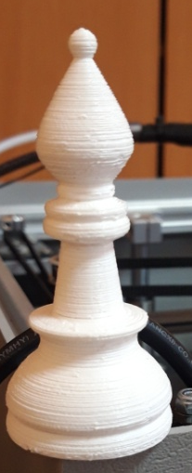
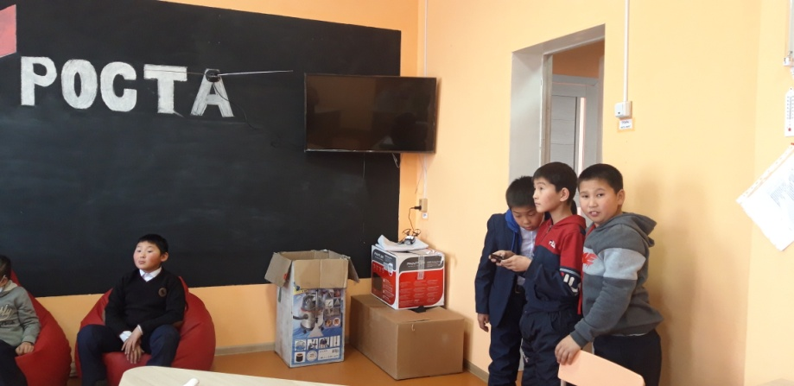
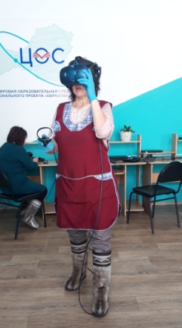
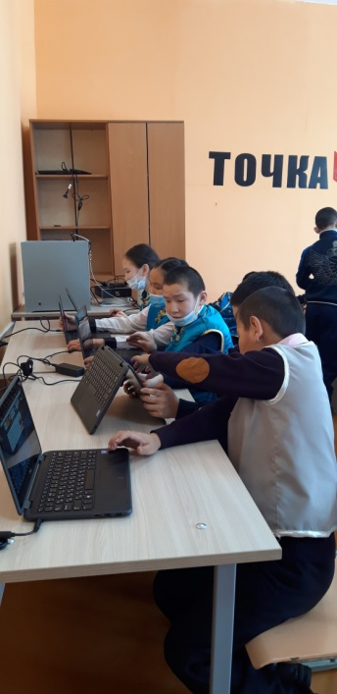
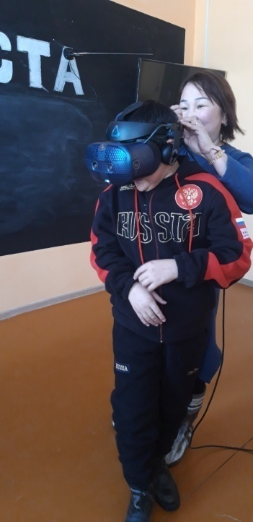
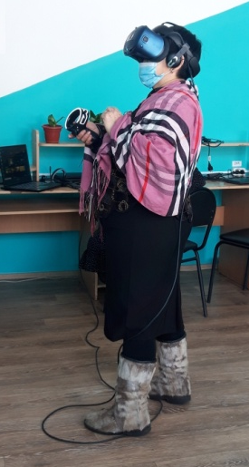
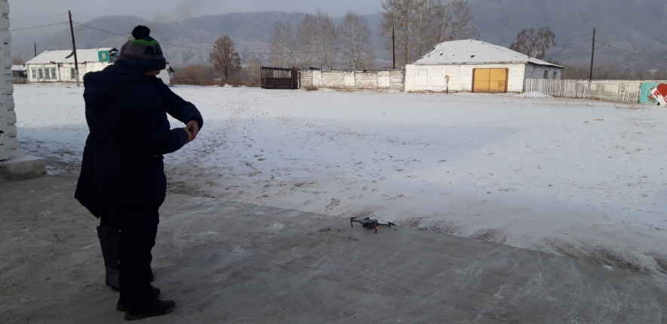
Информатика

Slide 12
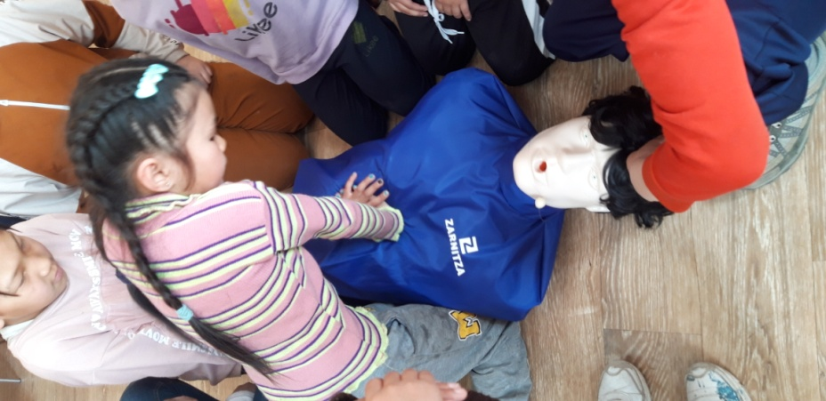
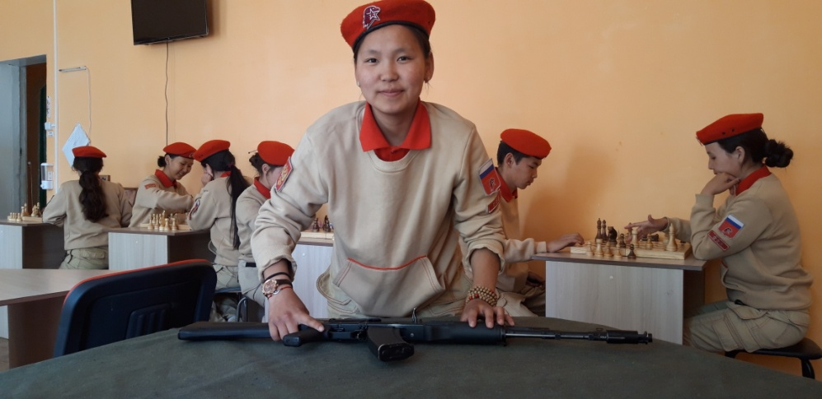
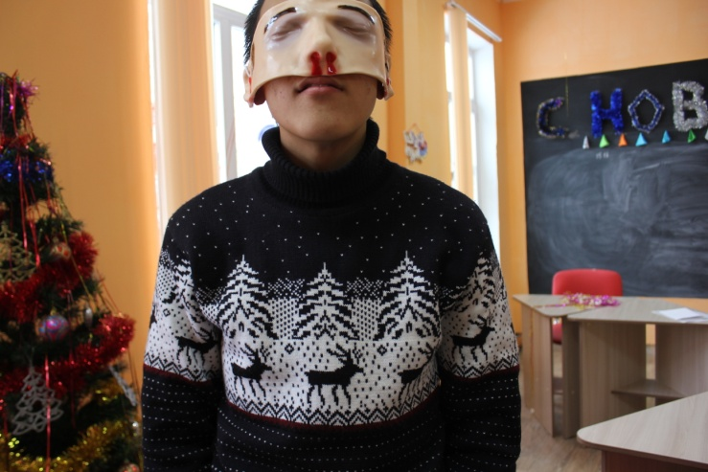
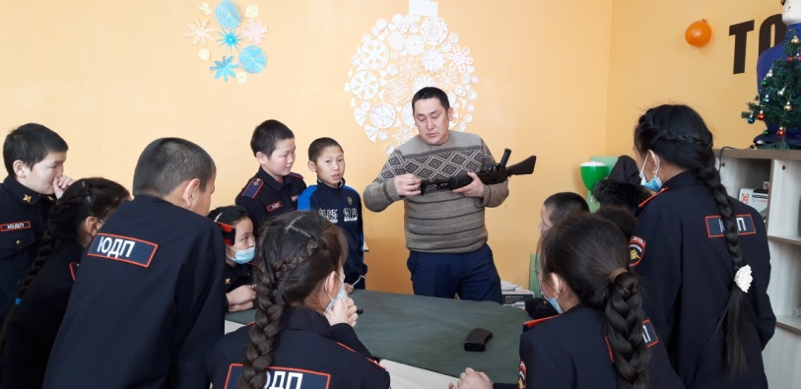
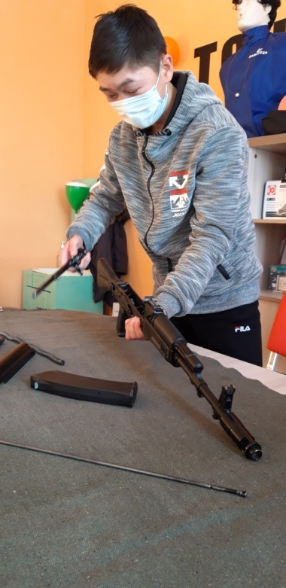
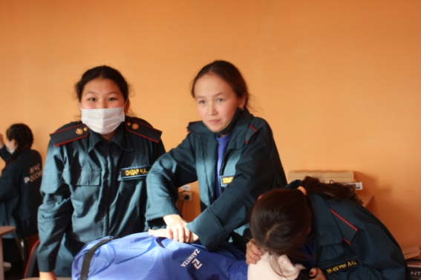
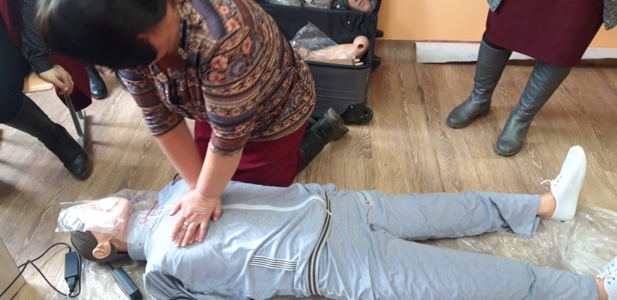
ОБЖ

Slide 13
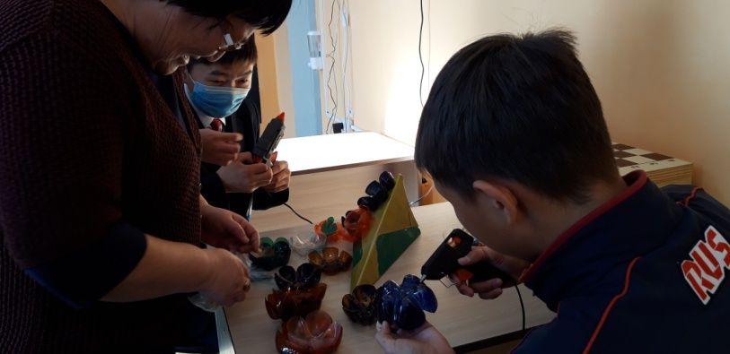
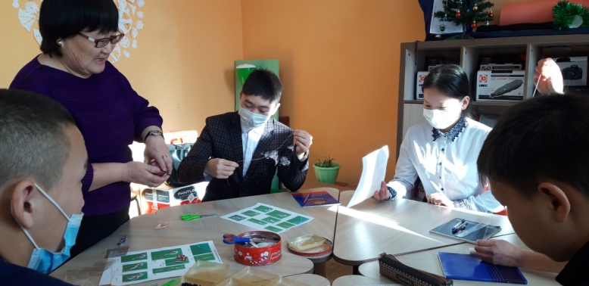





Технология

Slide 14









Шахмат

Slide 15









Встреча учителей

